Slide 1
TÍCH HỢP HỆ THỐNG TÍCH HỢP CÁC DỊCH VỤ Y TẾ VÀO MỘT HỆ THỐNG
Nhóm 1
Hoàng Mạnh Cầm
Lê Minh Hiếu
Lê Hồng Thăng
Nguyễn Bá Dũng
Nguyễn Thanh Việt

Slide 2
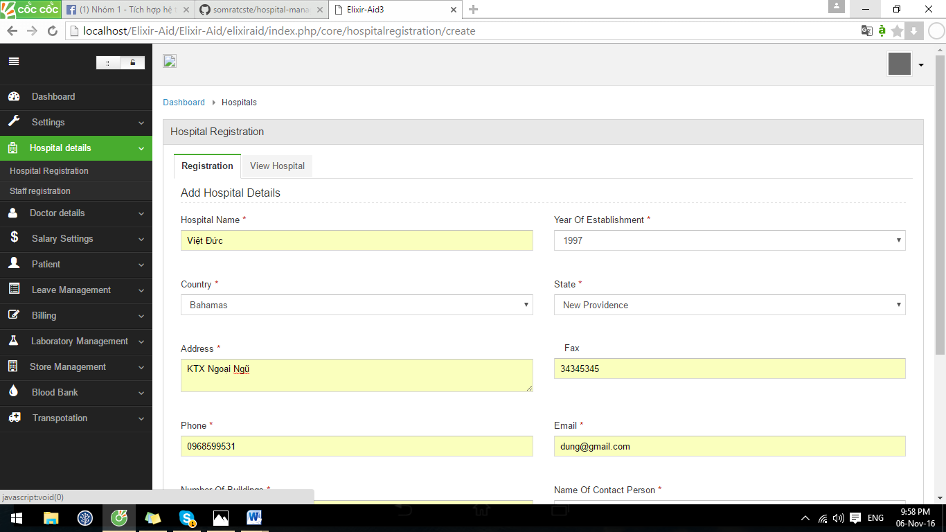
I. Những dịch vụ tích hợp
Elixir-Aid
Đặc điểm:
Trang chủ: http://elixiraid.com/
Elixir-Aid là một mã nguồn mở được viết bằng ngôn ngữ PHP và framework Yii.
Đây là 1 ứng dụng để quản lý hệ thống thông tin cho bệnh viên (bác sĩ, nhân viên, cơ sở vật chất…)

Slide 3
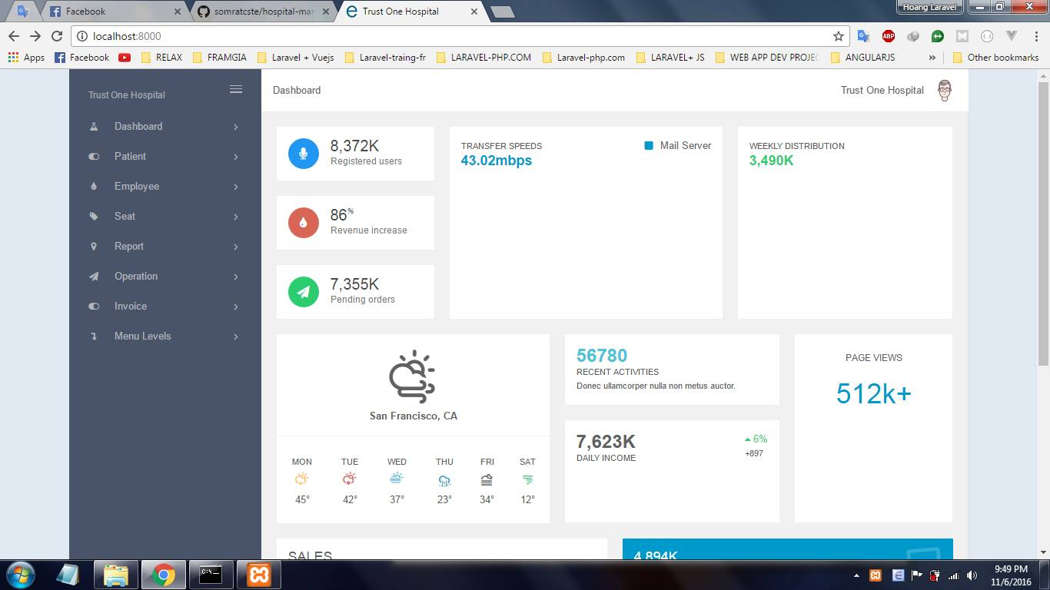
2. Trust One Hospital Management:
Link mã nguồn: https://github.com/somratcste/hospital-management-system
Trust One Hospital được viết trên ngôn ngữ PHP và framework Laravel.
Tương như ứng dụng trên, ứng dụng này cũng chủ yếu dùng để quản lý hệ thống thông tin của bệnh viện.

Slide 4
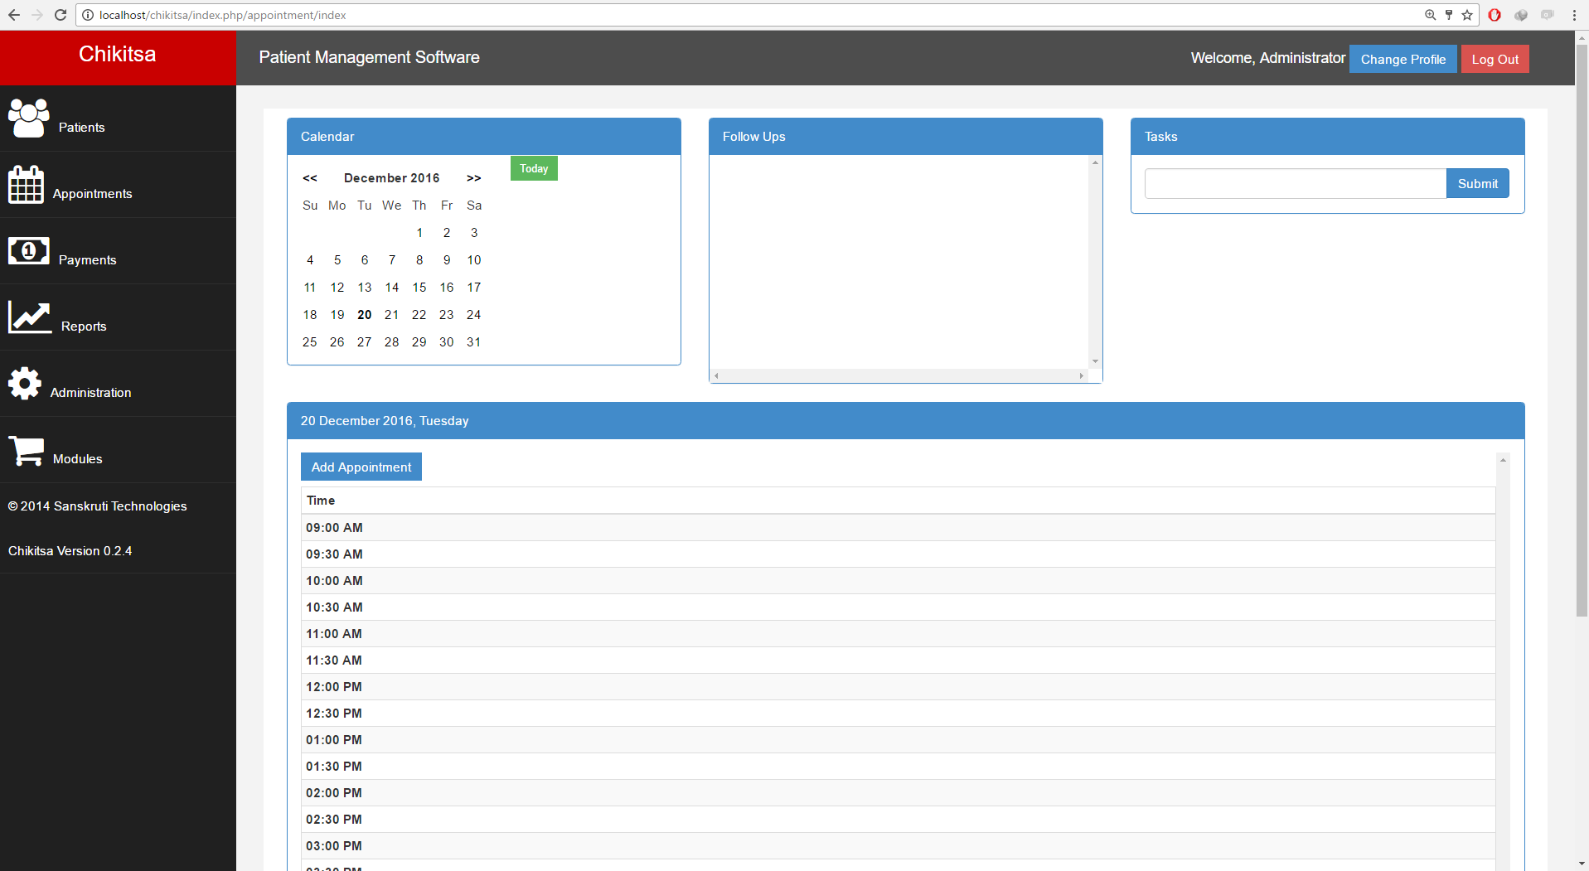
3. Chikitsa
Trang chủ: http://sanskruti.net/chikitsa/
Chikitsa là ứng dụng được viết trên ngôn ngữ PHP và framework CodeIgniter.
Chikitsa giúp theo dõi tình trạng bệnh nhân, lưu giữ các thông tin liên lạc của bệnh nhân, giúp đặt lịch hẹn, in hóa đơn, quản lý kho thuốc, …

Slide 5
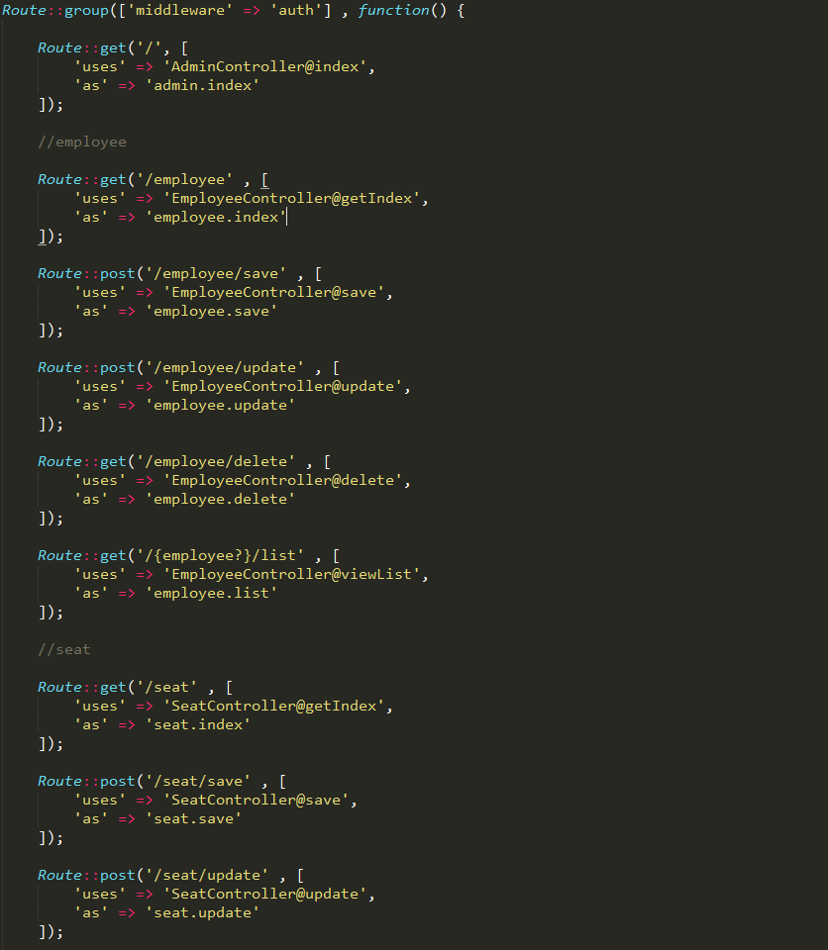
II. Cách thức tích hợp
Đồng bộ đăng nhập:
Đầu tiên, ta đưa toàn bộ link các chức năng
của hệ thống chủ (Trust One Hospital) vào mục
‘middlewware’ => ‘auth’ để đảm bảo người dùng
phải login mới có thể truy cập được.

Slide 6
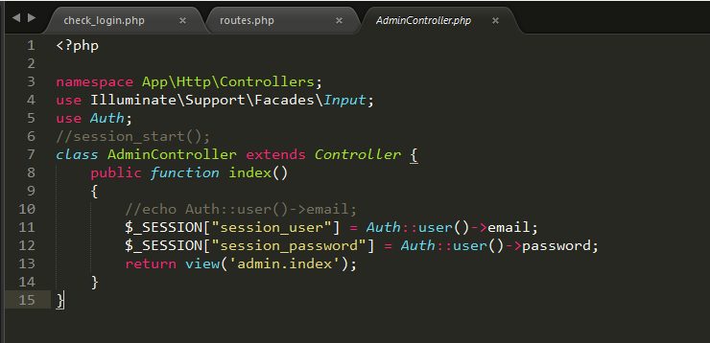
-Thực hiện tạo các biến session lưu email và password họ dùng đăng nhập trong hàm index của AdminController.

Slide 7
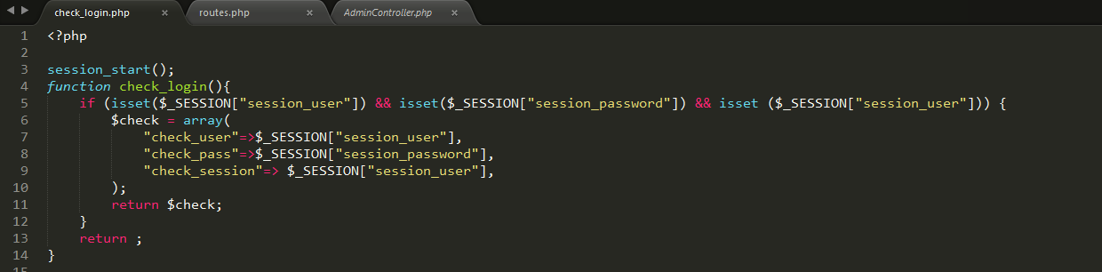
- Tiếp tục, tạo file check_login.php trong thư mục hospital-management-system/apps để lưu các biến session trên, sau đó include file này vào file xử lý đăng nhập của từng dịch vụ.

Slide 8
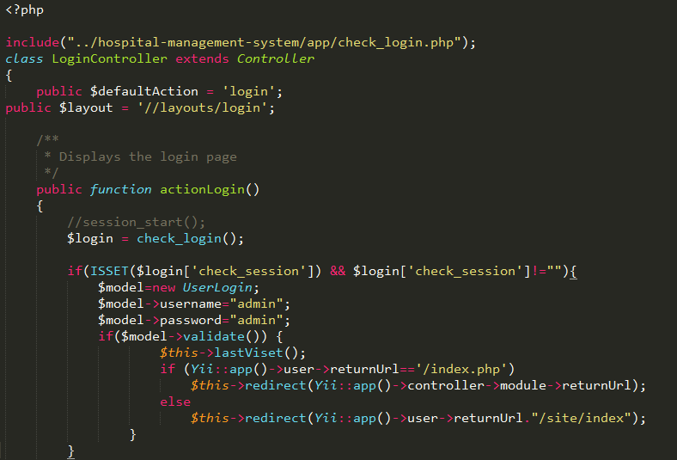
- Để tự động đăng nhập trong Elixir-Aid, ta include file check_login.php vào file LoginController.php trong thư mục elixiraid/protected/modules/user/controller. Ta viết thêm hàm kiểm tra nếu có session đăng nhập từ ứng dụng chủ, ta sẽ gán username và password để đăng nhập vào Elixir.

Slide 9
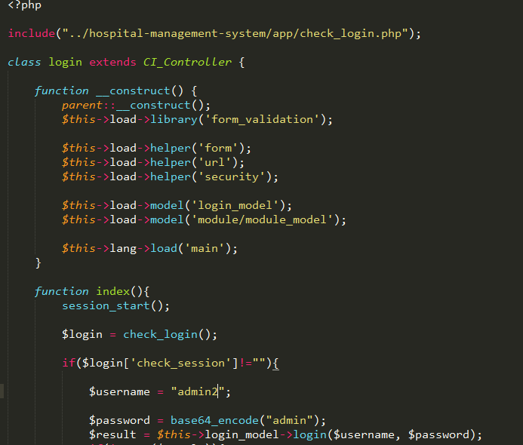
- Để tự động đăng nhập trong Chikitsa, ta làm tương tự, cũng include file check_login.php vào file Login.php trong thư mục Chikitsa/application/modules/login/controllers

Slide 10
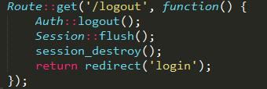
2. Đồng bộ đăng xuất:
Ta thực hiện viết route /logout, với function thực hiện chức năng đăng xuất, đồng thời sử dụng 2 hàm Session::flush() (trong laravel), và session_destroy() để tiến hành hủy các session. Khi mất các session thì các dịch vụ cũng sẽ tự đăng xuất.

Slide 11
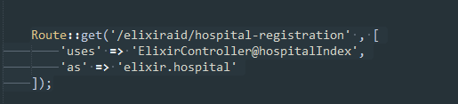
3. Tích hợp các module chức năng:
Muốn tích hợp giao diện của bất cứ dịch vụ nào vào trong app tổng thể, ta lần lượt thực hiện như sau: Ví dụ đối với module Hospital Registration của Elixiraid:
Đầu tiên ta viết route để định tuyến đường dẫn ở file routes.php

Slide 12
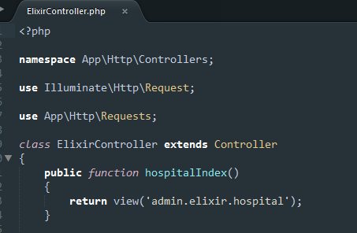
- Route này gọi tới function hospitalIndex ở ElixirController. Do đó ta cần tạo controller đó và thêm function cần thiết như sau:

Slide 13
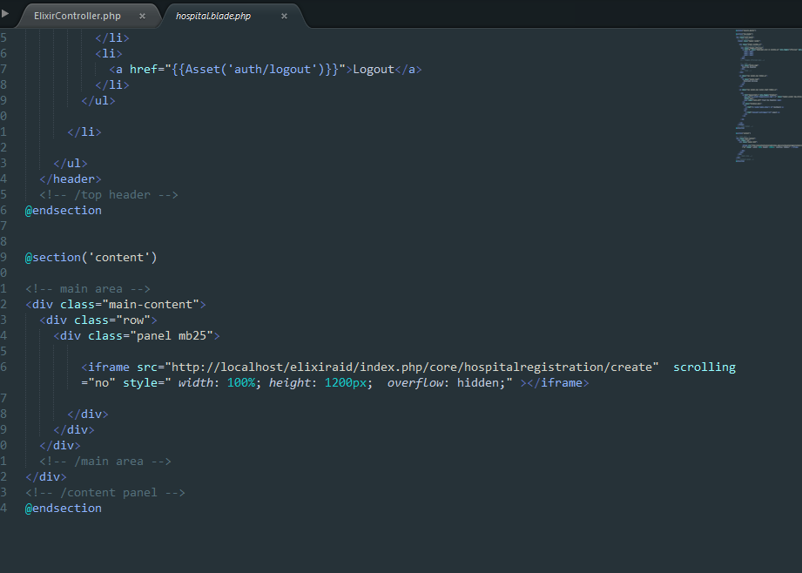
Lúc này controller trả về view hospital ở thư mục elixir với nội dung như sau:

Slide 14
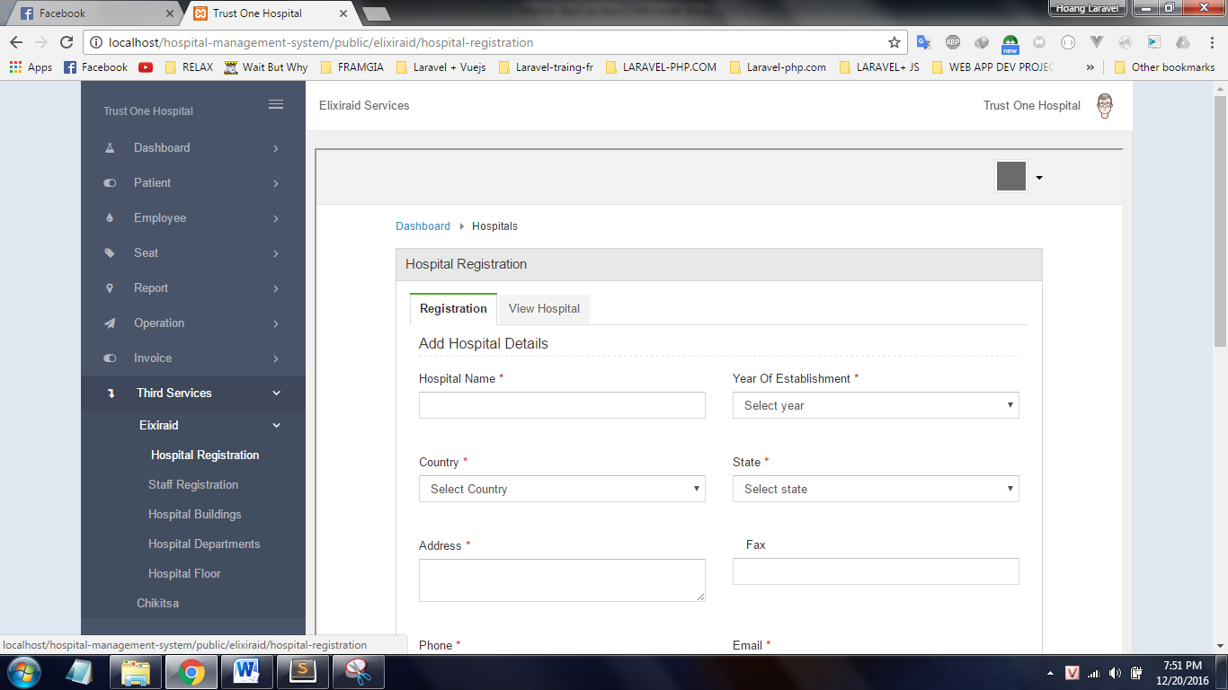
Lúc này khi truy cập giao diện quản lý của ứng dụng tổng thể, ta được kết quả:
Thực hiện tương tự với bất kỳ tính năng nào của các dịch vụ thứ 3, tạo route, controller và view tương ứng với từng dịch vụ và chúng ta đã tích hợp được giao diện cần thiết vào trong ứng dụng tổng thể.

